Slide 1
MẮT CẬN VÀ MẮT LÃO
BÀI 49

Slide 2
HOẠT ĐỘNG 1
KHỞI ĐỘNG

Slide 3
Tại sao các em còn nhỏ lại phải đeo kính. Đeo kính gì? Vậy các em bị bệnh tật gì?

Slide 4
HOẠT ĐỘNG 2
HÌNH THÀNH KIẾN THỨC

Slide 5
I. MẮT CẬN
1. Những biểu hiện của tật cận thị:
C1. Hãy cho biết biểu hiện nào sau đây là triệu chứng của mắt cận?
A. Khi đọc sách, phải đặt sách gần mắt hơn bình thường.
B. Khi đọc sách, phải đặt sách xa mắt hơn bình thường.
C. Ngồi dưới lớp, nhìn chữ viết trên bảng thấy mờ.
D. Ngồi trong lớp, nhìn không rõ các vật ngoài sân trường.
C2. Mắt cận không nhìn rõ những vật ở xa hay ở gần mắt? Điểm cực viễn C_{v} của mắt cận ở xa hay gần mắt hơn bình thường?
Mắt cận nhìn rõ những vật ở gần, không nhìn rõ những vật ở xa.
Điểm cực viễn của mắt cận gần mắt hơn bình thường.

Slide 6
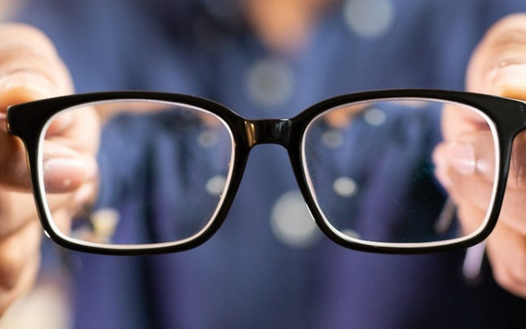
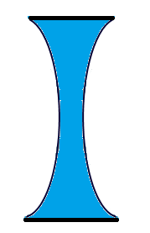
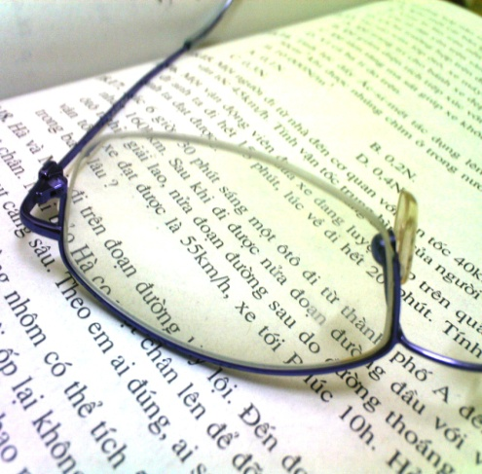
I. MẮT CẬN
1. Những biểu hiện của tật cận thị
2. Cách khắc phục tật cận thị:
C3: Nếu có một kính cận, làm thế nào để biết đó là thấu kính phân kì?
Cách 1: Nếu phần rìa của kính dày hơn phần giữa thì đó là thấu kính phân kỳ.
Cách 2: Đưa kính đến sát dòng chữ trên trang giấy nếu ảnh của hàng chữ nhỏ hơn thì đó là thấu kính phân kỳ.

Slide 7
I. MẮT CẬN
C4: Giải thích tác dụng của kính cận
A
A’
B
B’
Cc
Cv,
F
Mắt nhìn thấy ảnh A’B’ khi nào
Mắt có nhìn thấy vật AB ?
Mắt nhìn rõ ảnh A’B’ của vật AB. Ảnh nhỏ hơn vật AB.
Các em hãy vẽ ảnh của vật AB qua thấu kính phù hợp có tiêu điểm F trùng với điểm cực viễn
Mắt không nhìn thấy vật AB vì vật AB nằm ngoài khoảng cực viễn.
Mắt nhìn thấy ảnh A’B’ khi ảnh A’B’ nằm trong khoảng từ điểm cực cận Cc đến điểm cực viễn Cv

Slide 8
I. MẮT CẬN
1. Những biểu hiện của tật cận thị
2. Cách khắc phục tật cận thị:
Kết luận:
Kính cận là TKPK. Người bị cận thị phải đeo kính cận để nhìn rõ các vật ở xa mắt. Kính cận thích hợp có tiêu điểm F trùng với điểm cực viễn C_{V} của mắt

Slide 9
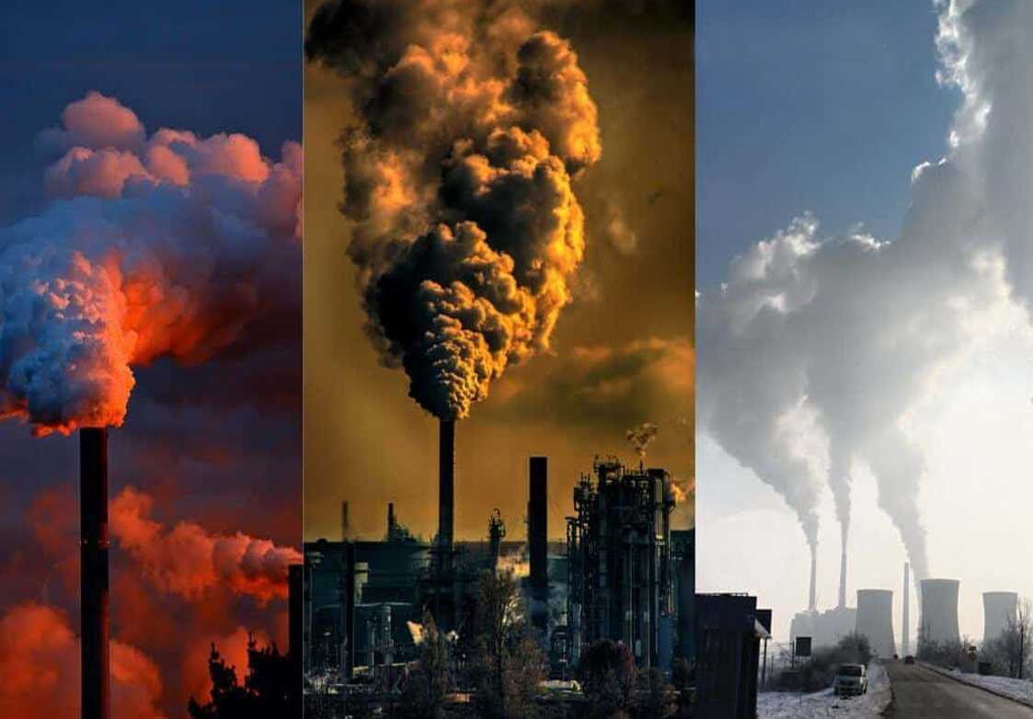
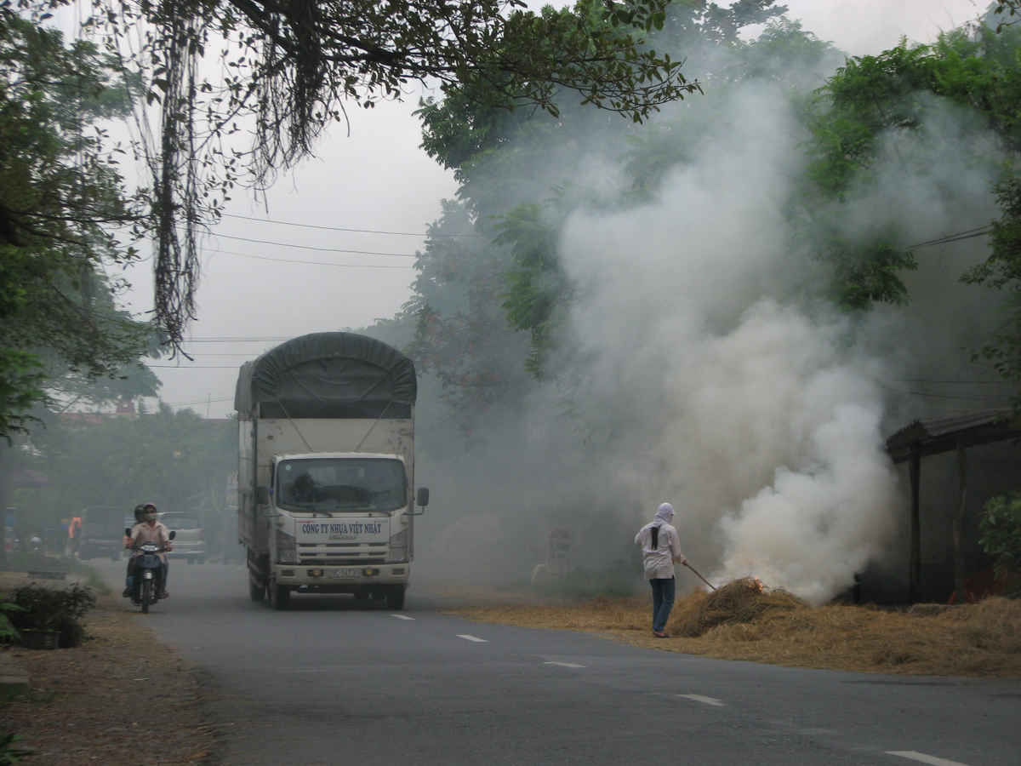
Ô nhiễm không khí
Khói bụi từ khu công nghiệp, nhà máy
Khói bụi từ giao thông, rác thải

Slide 10
Ngồi học không đúng tư thế

Slide 11
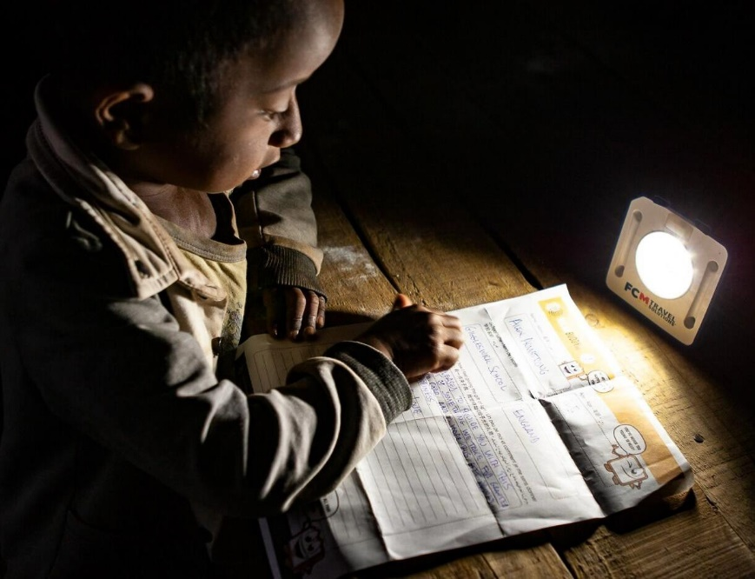
Học tập, làm việc thiếu ánh sáng

Slide 12
Tiếp xúc nhiều với các thiết bị điện tử

Slide 13
Làm việc chưa khoa học

Slide 14
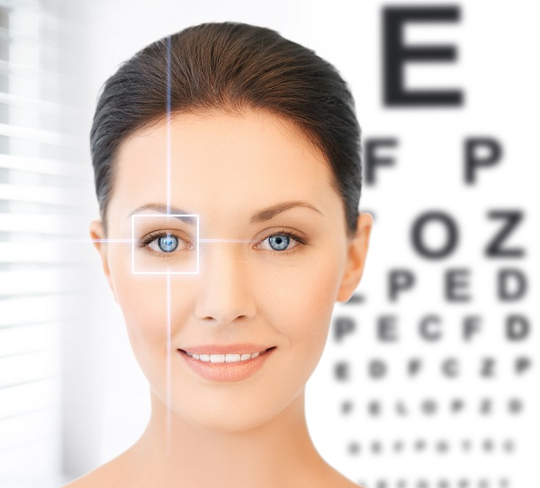
Để giảm nguy cơ mắc các tật của mắt:
1. Mọi người hãy cùng nhau giữ gìn môi trường trong lành, không có ô nhiễm và thói quen làm việc khoa học .
2. Người bị cận thị không nên điều khiển các phương tiện giao thông vào buổi tối, khi trời mưa và tốc độ cao.
3. Cần có biện pháp bảo vệ và luyện tập cho mắt, tránh nguy cơ tật nặng hơn .

Slide 15
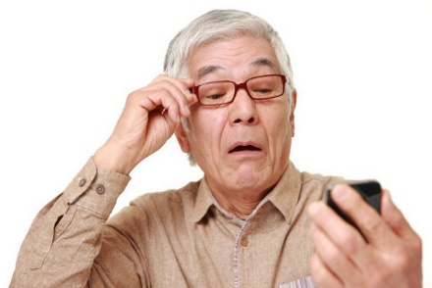
Tại sao người lớn tuổi khi đọc sách phải lại đặt sách ra xa mắt ???

Slide 16
II. MẮT LÃO
1. Những đặc điểm của mắt lão
Mắt lão nhìn xa
Mắt lão nhìn gần

Slide 17
II. MẮT LÃO
1. Những đặc điểm của mắt lão
O
Mắt bình
thường
C_{v}
C_{C}
Mắt lão là mắt của người già. Mắt lão nhìn rõ những vật ở xa, không nhìn rõ những vật gần mắt
Điểm cực cận Cc của mắt lão xa mắt hơn so với mắt bình thường.

Slide 18
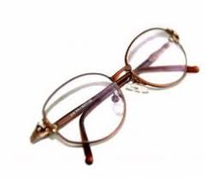
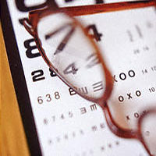
II. MẮT LÃO
1. Những đặc điểm của mắt lão
2. Cách khắc phục tật mắt lão
C5: Nếu có một kính lão, làm thế nào để biết đó là thấu kính hội tụ?
Cách 1: Nếu phần rìa của kính mỏng hơn phần giữa thì đó là thấu kính hội tụ.
Cách 2: Đưa kính đến sát dòng chữ trên trang giấy nếu ảnh của hàng chữ to hơn thì đó là thấu kính phân hội tụ.

Slide 19
II. MẮT LÃO
2. Cách khắc phục tật mắt lão
C6: Giải thích tác dụng của kính lão
A’
A
Mắt lão
F
B’
Cc
B
F’
Mắt nhìn thấy ảnh A’B’ khi ảnh A’B’ nằm ngoài khoảng cực cận
Mắt có nhìn thấy ảnh A’B’ không ? Ảnh to hay nhỏ hơn vật ?
Khi đeo kính lão mắt nhìn thấy ảnh A’B’ của vật AB, ảnh to hơn vật .
Mắt nhìn thấy ảnh A’B’ khi nào
Mắt có nhìn thấy vật AB ?
Mắt không nhìn thấy vật AB vì vật AB nằm trong khoảng cực cận

Slide 20
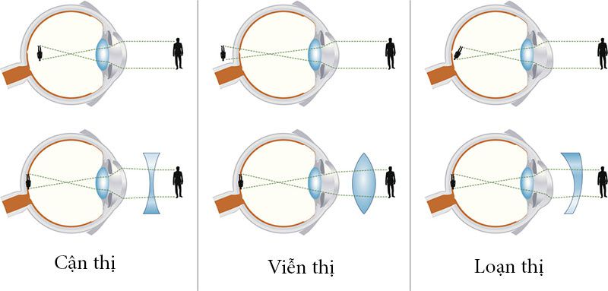
Một số tật khác
Cận thị
Viễn thị
Loạn thị

Slide 21
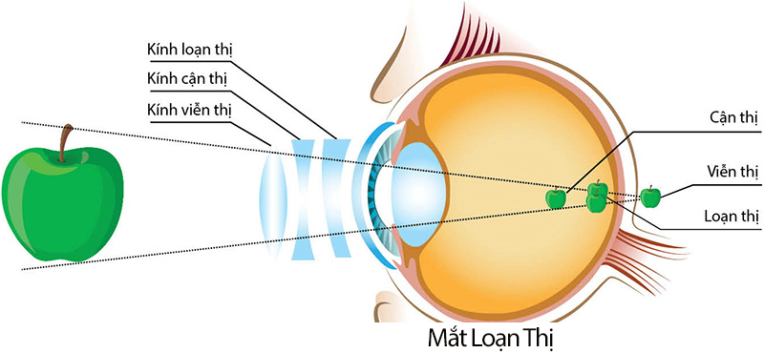

Slide 22
Hình ảnh của vật hội tụ tại nhiều điểm trên võng mạc, thay vì hội tụ ở một điểm như mắt chính thị.
Điều đó làm cho mắt bệnh nhân không thể nhìn rõ vật, hình ảnh bị nhỏe, cảm giác như hoa mắt. Thông thường, tật loạn thị đi kèm với tật cận thị và viễn thị.

Slide 23
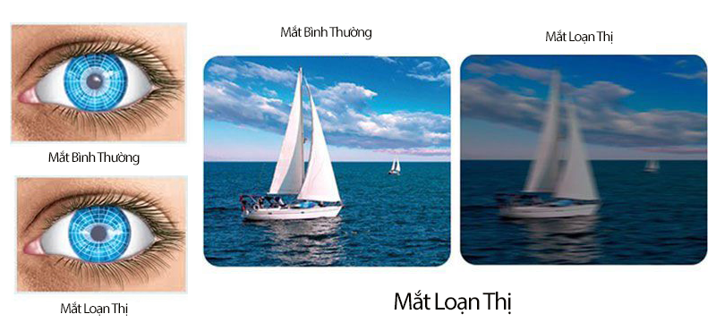
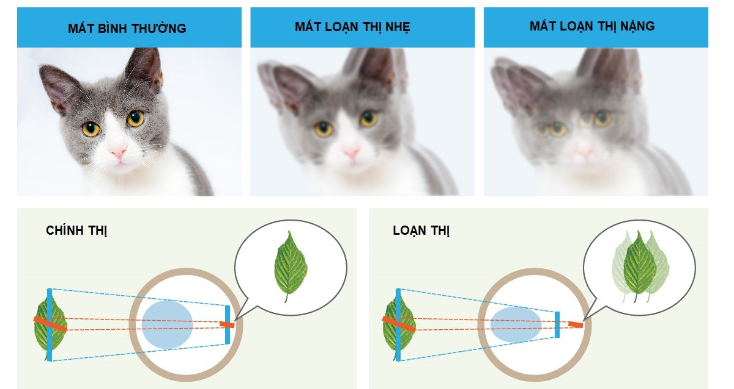

Slide 24
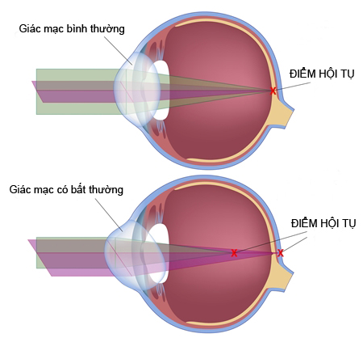
LOẠN THỊ
Nguyên nhân chủ yếu dẫn đến loạn thị là do giác mạc có hình dạng cầu không đều, làm mất khả năng hội tụ ánh sáng trên các trục khác nhau.
Để khắc phục loạn thị, cần sử dụng thấu kính trụ (kính có một mặt phẳng và một mặt trụ. Một kính trụ có thể coi như một sự chồng khít của rất nhiều thấu kính hội tụ hay phân kỳ.

Slide 25
HOẠT ĐỘNG 3
LUYỆN TẬP

Slide 26
III. VẬN DỤNG
C7. Hãy tìm cách kiểm tra xem kính của bạn em và kính của người già là thấu kính hội tụ hay phân kỳ.
Để kiểm tra xem thấu kính của bạn em có phải là thấu kính phân kỳ hay không ta có thể xem kính đó có cho ảnh ảo nhỏ hơn vật hay không.
Kính của người già thì ngược lại, cho ảnh ảo lớn hơn vật.

Slide 27
III. VẬN DỤNG
C8. Hãy tìm cách so sánh khoảng cực cận của mắt em với khoảng cực cận của mắt một bạn em bị cận thị và khoảng cực cận của một người già, rồi rút ra kết luận cần thiết.
Mắt cận
C_{C}
Có thể lấy dòng chữ trong trang sách để so sánh. Khi không đeo kính, bạn em phải để gần mắt hơn em (vì C_{V} gần mắt); người già phải để xa mắt hơn em (vì C_{C} xa mắt). Muốn nhìn tương đối bình thường bạn em phải đeo kính cận thị (TKPK), người già phải đeo kính lão (TKHT) để tạo ra ảnh ảo hiện lên trong khoảng cực cận đến cực viễn.
Mắt bình thường
C_{C}
Mắt lão
C_{C}
Khoảng C_{C} (mắt cận)< khoảng C_{C} (mắt thường)< khoảng C_{C}(mắt lão)

Slide 28
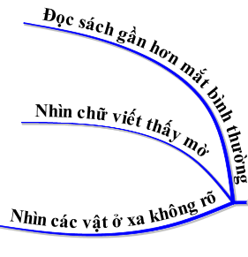
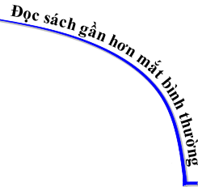
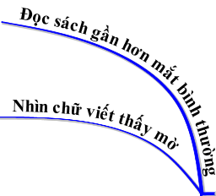
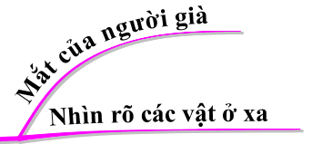
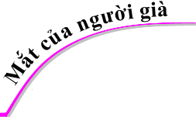
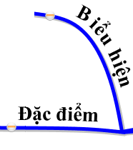
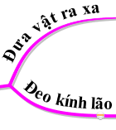
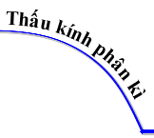
SƠ ĐỒ TƯ DUY
MẮT CẬN VÀ MẮT LÃO

Slide 29
CỦNG CỐ
Bài 1: Chọn câu đúng trong các câu sau
A. Người có mắt tốt nhìn rõ các vật ở xa mà không nhìn rõ các vật ở gần.
B. Người cận thị nhìn rõ các vật ở gần mắt mà không nhìn rõ các vật ở xa.
C. Người cận thị nhìn rõ các vật ở xa mắt mà không nhìn rõ các vật ở gần.
D. Người có mắt tốt nhìn rõ các vật ở gần mà không nhìn rõ các vật ở xa.

Slide 30
CỦNG CỐ
Bài 2: Một người bị cận thị, khi không đeo kính có thể nhìn rõ vật xa mắt nhất là 50cm. Người đó phải đeo kính cận có tiêu cự là bao nhiêu?
A. 30cm
B. 40cm
C. 50cm
D. 60cm

Slide 31
CỦNG CỐ
Bài 3: Một người có khả năng nhìn rõ các vật nằm trước mắt từ 15cm trở ra 300cm. Hỏi người ấy có mắt tật gì? Trong các câu sau, câu nào đúng.
A. Viễn thị
B. Cận thị
C. Loạn thị
D. Chính thị

Slide 32
Bài 4: Một người già phải đeo sát mắt một thấu kính hội tụ có tiêu cự 50cm thì mới nhìn rõ được vật gần nhất cách mắt 25cm. Hỏi khi không đeo kính thì người ấy nhìn rõ được vật gần nhất cách mắt bao nhiêu?
GIẢI
Ta đã chứng minh được công thức:
Như vậy điểm cực cận cách mắt 50cm và khi không đeo kính thì người ấy nhìn rõ vật gần nhất cách mắt 50cm.

Slide 33
HƯỚNG DẪN VỀ NHÀ
+ Những biểu hiện của tật cận thị, cách khắc phục
+ Những biểu hiện của tật mắt lão, cách khắc phục
+ Đọc phần có thể em chưa biết
+ Làm bài tập: 49.1 – 49.3 SBT/100
Soạn trước bài 50 Kính lúp và trả lời trước các câu hỏi sau:
Kính lúp là gì? Số bội giác trên kính lúp cho biết điều gì?
Hãy kể một số trường hợp trong thực tế trong đời sống và sản xuất phải dùng đến kính lúp?

Slide 34
